Slide 1
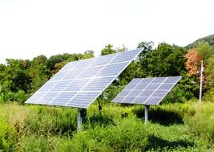
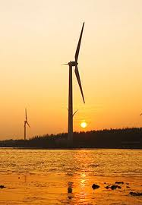
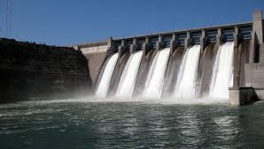
Megújuló energiaforrások
Készítette: Vician Anna
Magyar Tannyelvű Alapiskola és Gimnázium Dunajská 13, 814 84 Bratislava
alternativenergia.net
solartisnapkollektor.hu
alternativenergia.hu

Slide 2
Tartalom
- Bevezető 4.-5. oldal
- Rövid meghatározás 6. oldal
-Felhasználás 7. oldal
A megújuló energiaforrások fontossága 8. oldal
Mindennapokban 9. oldal
- Előnyök 10. oldal

Slide 3
- Hátrányok 11. oldal
Napenergia 12. oldal
- Napenergia felhasználása 13.-14. oldal
Szélenergia és felhasználása 15.-16. oldal
Geotermikus energia 17. oldal
- Egy pár kérdés 18. oldal
Befejezés 19. oldal

Slide 4
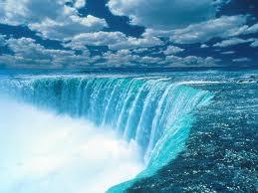
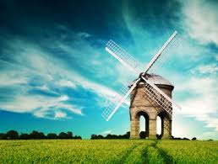
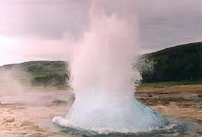
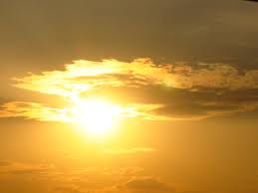
Bevezető
davidpc.hu
tirekifi.hu
Mi jut eszünkbe ha a megújuló “energia források” szót halljuk? Mennyire gondolunk arra, hogy ha lehetőségünk nyílna, akkor szívesen fogadnánk?
stsgroup.hu
szalmavirag.blog.hu

Slide 5
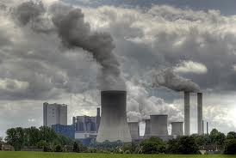
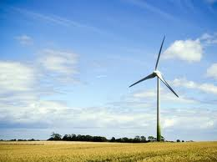
Ha pl. véletlenül egy nagy cégben döntő pozíción lennénk mi mellet döntenénk?
Az olcsóbb szennyező megoldások mellet vagy a kicsit drágább megoldás mellet, ami nem lenne döntő szerepű a pénz terén, csak lehet hogy nem vennénk új autót egy pár éves helyett . A választás rajtunk is múlhat, döntsünk helyesen.
alternativenergia.hu
piacesprofit.hu

Slide 6
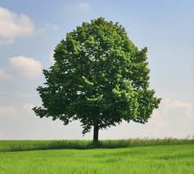
Rövid meghatározás
A megújuló energia forrásokat a természetből nyeri az ember, miközben nincs károsítva a természet és emberi segítség nélkül mindig felhasználhatóak mert maguktól megújulnak.
marvimpex.hu

Slide 7
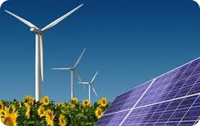
Felhasználás
Megújuló energia források lehetnek:
vízenergia (pl. vízerőművek stb.)
napenergia (pl. napelemek, naperőmű)
szélenergia (pl. szélmalmok)
Stb.
Által nyerve.
constructor.hu

Slide 8
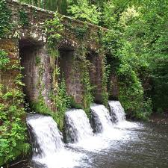
A megújuló energia források fontossága
Ha az ember a megújuló energia forrásokat használja, akkor a természet tisztaságát őrzi(tisztább környezetben élhet),
s bebiztosítja a fennmaradását az utánunk lévő embereknek.
ujenergiak.hu

Slide 9
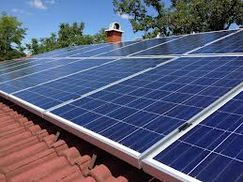
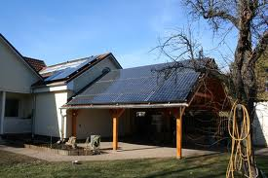
Mindennapokban
Egyre több helyen használnak az emberek pl. napelemeket házuk fenntartására.
napelemek.org

Slide 10
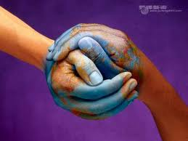
Előnyök
Előny hogy emberi segítség nélkül újra termelődik.
Nem szennyezi a feldolgozása a környezetet.
Amennyire van esélyünk használjuk ki a megújuló energia forrássokat háztartásunkban!
Lássák mások is a környezetünket mint most van.
felsofokon.hu

Slide 11
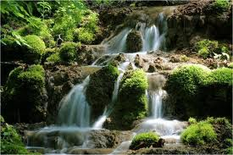
Hárányok
Függ az időjárástól:
Pl. ott ahol kevés a szél, ott nem tudjuk kihasználni a szélet energiaforrásként,
a napelemeket jó irányba kell helyezni,
a vízenergiához elegendő mennyiségű víz szükséges.
sokszor nagyon drágák a pl. a napelemek stb.
termeszetetvedo.network.hu

Slide 12
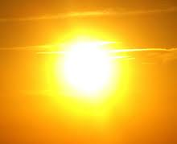
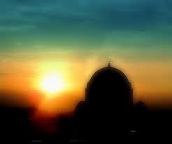
Napenergia
A nap energiájának felhasználása több módon lehet: a nap hőjét felhasználni vagy átalakítani elektromos energiává.
Az emberek egyre fejletebb berendezésekkel törekszenek felhasználni a napot mint energiaforrást.
solartisnapkollektor.hu
fotozok.hu

Slide 13
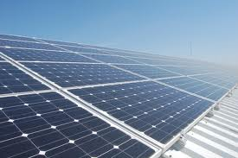
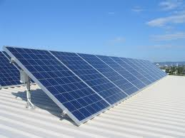
A napenrgia felhasználása :
NAPERŐMŰVEK:
-szerte a világban találhatóak
- és napról napra több épül
- viszont sokszor nagyon drágák a a napelemek stb.
cleanfuture.hu
agricorner.com

Slide 14
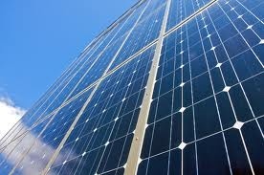
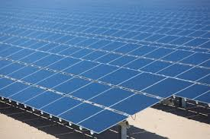
- A hagyományos szénerőművek elősegítik a globális felmelegedést, ezért fontos, hogy minél több naperőművet építsünk , hogy ne szennyezzük a környezetünket .
decodentcsene.com
ujenergiak.hu

Slide 15
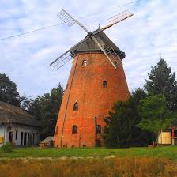
Szélenergia és felhasználása
A szelet energiaforrásként már nagyon régen kihasználtak az emberek.
indafoto.hu

Slide 16
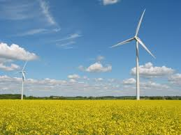
Manapság az ember a szélenergiát szélturbínák segítségével használja fel .
Magyarországon is sokat találhatunk.
hg.hu
tisztajovo.hu

Slide 17
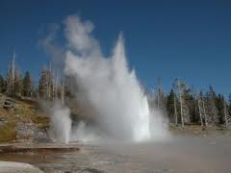
Geotermikus energia
A geotermikus energia a föld hőjéből származik.
Háztartásokban víz melegítésre használják, de elektromos energiává is át lehet alakítani.
vitaminsziget.hu

Slide 18
Egy pár kérdés
Hol mindenhol lehet felhasználni a napenergiát?
Mi a hátránya a szélturbínáknak?
Remélem, meg tudtok felelni a kérdésekre ha figyeltetek.

Slide 19
Források:
stsgroup.hu
szalmavirag.blog.hu
davidpc.hu
tirekifi.hu
alternativenergia.hu
piacesprofit.hu
marvimpex.hu
constructor.hu
ujenergiak.hu
napelemek.org
felsofokon.hu
termeszetetvedo.network.hu
solartisnapkollektor.hu
fotozok.hu
cleanfuture.hu
agricorner.com
decodentcsene.com
ujenergiak.hu
indafoto.hu
hg.hu
tisztajovo.hu
vitaminsziget.hu

Slide 20
Befejezés :)
Remélem, sok érdekeset megismertetek e rövid beszámolóval és elgondolkodtatok a látottakon.
Köszönöm a figyelemet!

